Slide 1
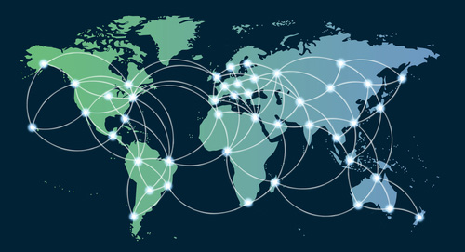

Slide 2
MẠNG THÔNG TIN TOÀN CẦU INTERNET
1. Internet là gì?
2. Một số dịch vụ trên Internet.
3. Một vài ứng dụng khác trên Internet.
4. Làm thế nào để kết nối Internet?

Slide 3

-Mạng Internet là gì?
-Hình thù của nó thế nào?
-Em hãy quan sát một số hình ảnh minh họa sau.

Slide 4
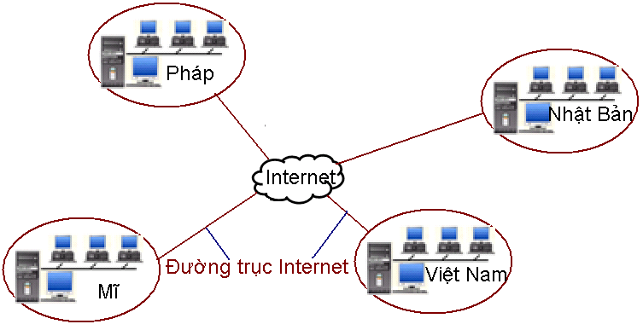
I. Internet là gì ?
Mô hình các mạng máy tính kết nối thành mạng Internet

Slide 5
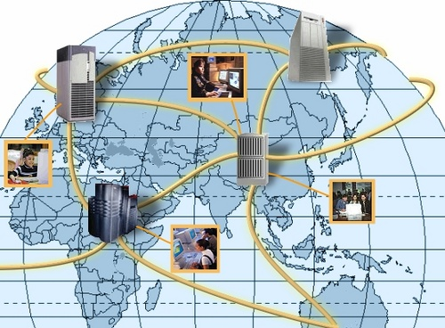
I. Internet là gì ?
Internet là gì?
Internet cung cấp điều gì?
-  Internet là hệ thống kết nối các máy tính và mạng máy tính ở quy mô toàn thế giới.
-  Internet cung cấp cho mọi người khả năng khai thác nhiều dịch vụ thông tin khác nhau.

Slide 6
Các máy tính tham gia vào Internet như thế nào?
I. Internet là gì ?
Theo em ai là chủ của Internet?
Mạng Internet là sở hữu chung, được giao tiếp với nhau bằng một giao thức thống nhất TCP/IP.
Các máy tính và mạng máy tính tham gia vào Internet một cách tự nguyện và bình đẳng.

Slide 7
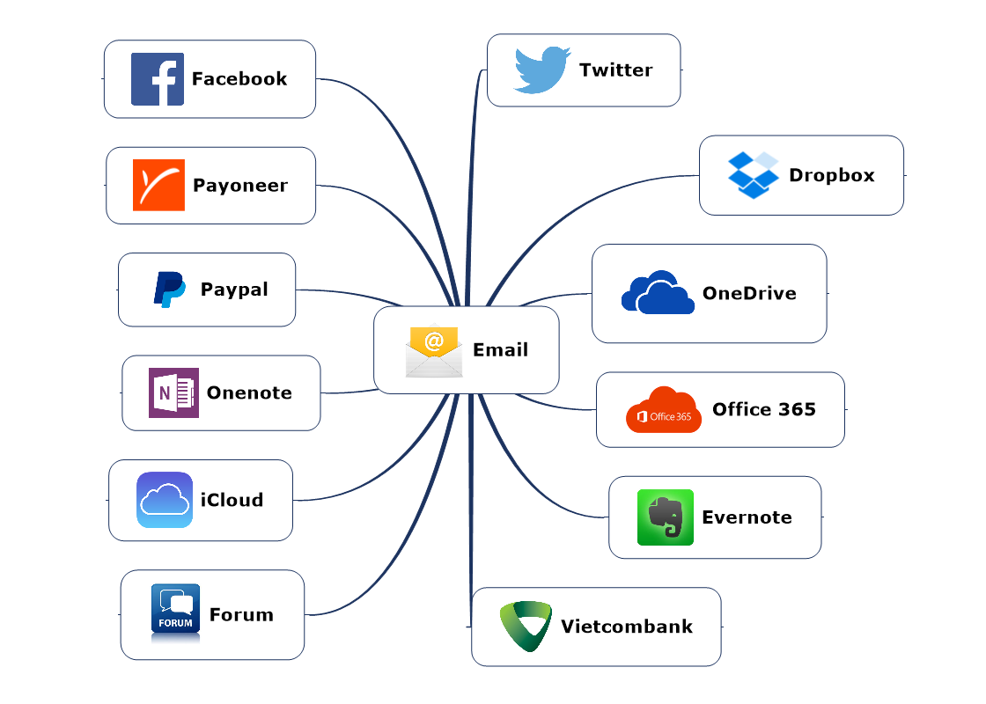
2. Một số dịch vụ trên Internet

Slide 8

2. Một số dịch vụ trên Internet
Có rất nhiều dịch vụ được cung cấp trên Internet. Em hãy kể tên một số dịch vụ cơ bản trên Internet?

Slide 9
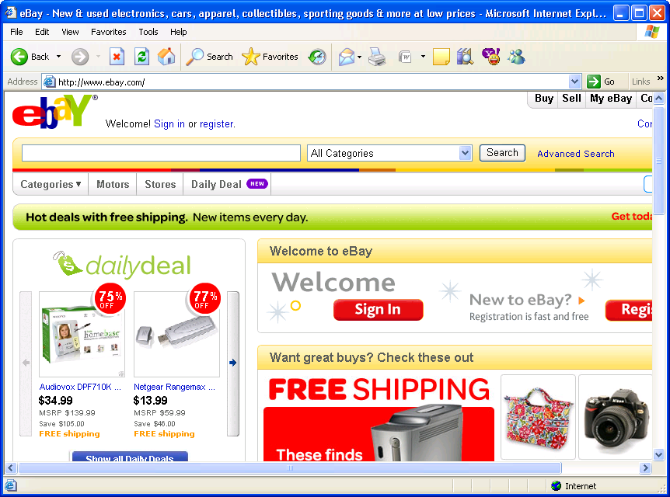
2. Một số dịch vụ trên Internet
a. Tổ chức và khai thác thông tin trên Web
Em hãy tìm hiểu và trình bày về dịch vụ tổ chức, khai thác thông tin trên Web?

Slide 10
2. Một số dịch vụ trên Internet
a. Tổ chức và khai thác thông tin trên Web
 Dịch vụ phổ biến nhất của Internet là tổ chức và khai thác thông tin trên World Wide Web (www hay còn gọi là web). Dịch vụ này tổ chức thông tin dưới dạng các trang nội dung được gọi là các trang web.
 Bằng trình duyệt web người dùng có thể dễ dàng truy cập để xem nội dung các trang web khi máy tính kết nối với internet.

Slide 11
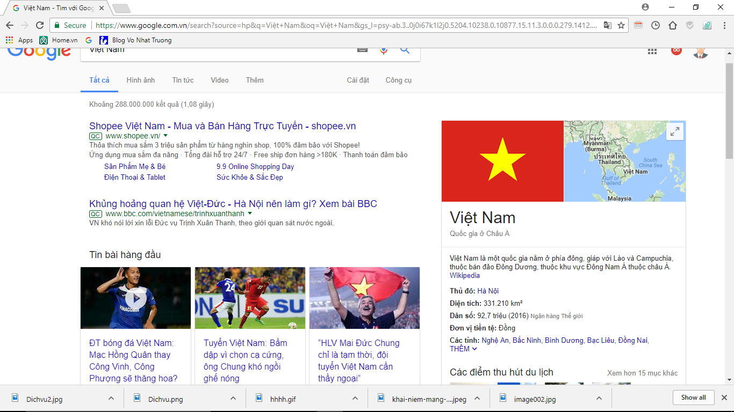
2. Một số dịch vụ trên Internet
b. Tìm kiếm thông tin trên Internet
Thông tin trên Internet rất đa dạng và phong phú. Để nhanh chóng tìm đúng thông tin cần thiết ta sử dụng công cụ nào?
 Máy tìm kiếm: là công cụ được cung cấp trên Internet giúp tìm kiếm thông tin trên đó dựa trên các từ khóa liên quan đến vấn đề cần tìm.

Slide 12
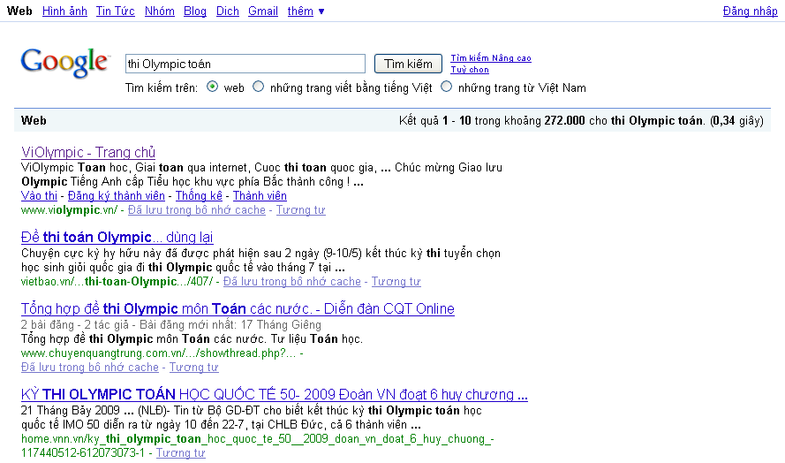
Trang web cung cấp máy tìm kiếm Google

Slide 13

2. Một số dịch vụ trên Internet
c) Thư điện tử:

Slide 14


2. Một số dịch vụ trên Internet
c) Thư điện tử:
Em hãy tìm hiểu và trình bày về dịch vụ thư điện tử?

Slide 15
2. Một số dịch vụ trên Internet
c) Thư điện tử:
-  Thư điện tử (E-mail): là dịch vụ trao đổi thông tin trên Internet thông qua các hộp thư điện tử. Người dùng có thể đính kèm các tệp để gửi cho nhau một cách nhanh chóng, tiện lợi với chi phí thấp.

Slide 16

Internet là?
Mạng kết nối các máy tính ở quy mô một nước
Mạng kết nối hàng triệu máy tính ở quy mô một huyện
Mạng kết nối hàng triệu máy tính ở quy mô một tỉnh
Mạng kết nối hàng triệu máy tính ở quy mô toàn cầu

Slide 17
Các máy tính và mạng máy tính kết nối vào Internet một cách tự nguyện thông qua một giao thức chung. Giao thức đó là?
TCP
IP
ISP
TCP/IP

Slide 18
Người dùng có thể tiếp cận và chia sẻ thông tin một cách nhanh chóng, tiện lợi, không phụ thuộc vào vị trí địa lý khi người dùng kết nối vào đâu?
Laptop
Máy tính
Mạng máy tính
Internet

Slide 19
Em hiểu WWW là gì?
Là một dịch vụ tổ chức thông tin trên web
Là một dịch vụ truy cập web
Là một dịch khai thác thông tin trên internet
Là dịch vụ tổ chức và khai thác thông tin trên Word Wide Web

Slide 20
Máy tìm kiếm giúp chúng ta tìm kiếm thông tin dựa trên cơ sở gì?
Các từ khóa liên quan đến vấn đề cần tìm
Các từ khóa liên quan đến trang web
Trang web
Nội dung phân theo các chủ đề

Slide 21
Khi sử dụng lại các thông tin trên mạng cần lưu ý đến vấn đề gì của thông tin đó?
Các từ khóa liên quan đến thông tin cần tìm
Các từ khóa liên quan đến trang web
Địa chỉ của trang web
Bản quyền

Slide 22
Thư điện tử là?
Dịch vụ chuyển thư dưới dạng số trên MT thông qua các hộp thư điện tử
Dịch vụ chuyển thư dưới dạng số trên mạng máy tính
Các hộp thư điện tử
Dịch vụ chuyển thư dưới dạng số trên mạng máy tính thông qua các hộp thư điện tử

Slide 23
Sử dụng thư điện tử, người dùng có thể đính kèm tệp những gì?
Văn bản
Hình ảnh
Âm thanh, các đoạn phim, phần mềm...
Cả A, B, C

Slide 24
CÂU HỎI:
1. Internet là gì?
2. Một số dịch vụ trên Internet.

Slide 25
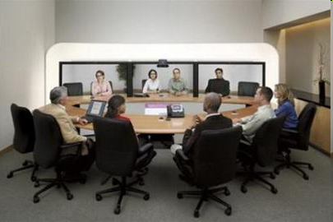
3. Một vài ứng dụng khác trên Internet
a. Hội thảo trực tuyến

Slide 26
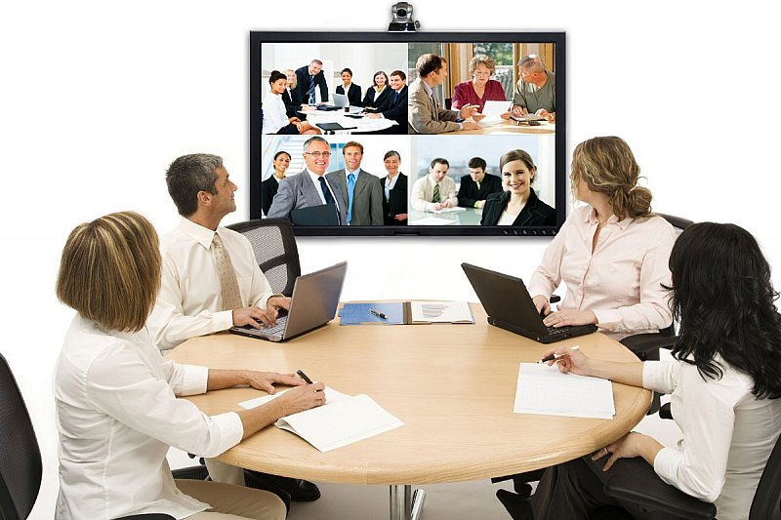
3. Một vài ứng dụng khác trên Internet
a. Hội thảo trực tuyến
Em hãy tìm hiểu và trình bày về hội thảo trực tuyến?
Internet cho phép tổ chức các cuộc họp, hội thảo từ xa . Người tham gia chỉ cần ngồi bên máy tính của mình và trao đổi, thảo luận với nhiều người ở nhiều vị trí địa lý khác nhau thông qua hình ảnh, âm thanh.

Slide 27
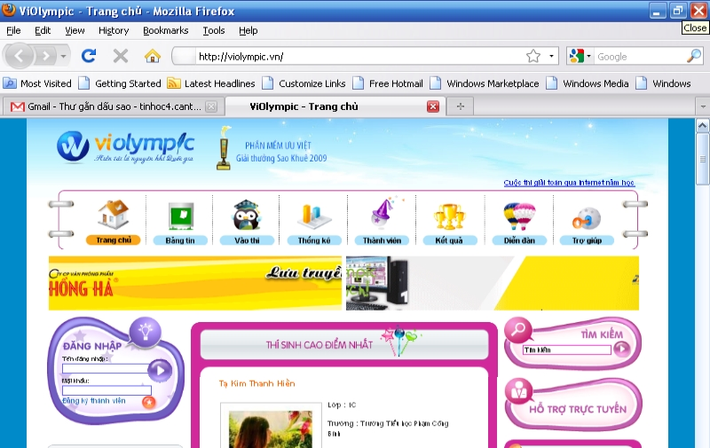
3. Một vài ứng dụng khác trên Internet
b) Đào tạo qua mạng:

Slide 28
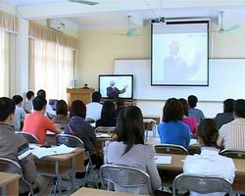
3. Một vài ứng dụng khác trên Internet
b) Đào tạo qua mạng:

Slide 29

3. Một vài ứng dụng khác trên Internet
b) Đào tạo qua mạng:

Slide 30

3. Một vài ứng dụng khác trên Internet
b) Đào tạo qua mạng:

Slide 31

3. Một vài ứng dụng khác trên Internet
b) Đào tạo qua mạng:
Em hãy tìm hiểu và trình bày về đào tạo qua mạng?
Người học có thể truy cập Internet để nghe các bài giảng, trao đổi hoặc nhận các chỉ dẫn trực tiếp từ giáo viên, nhận các tài liệu hoặc bài tập và nộp kết quả qua mạng mà không cần tới lớp. Đào tạo qua mạng đem tới cho mọi người cơ hội học « mọi lúc, mọi nơi »

Slide 32

3. Một vài ứng dụng khác trên Internet
c) Thương mại điện tử

Slide 33

3. Một vài ứng dụng khác trên Internet
c) Thương mại điện tử

Slide 34
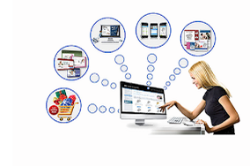
3. Một vài ứng dụng khác trên Internet
c) Thương mại điện tử

Slide 35
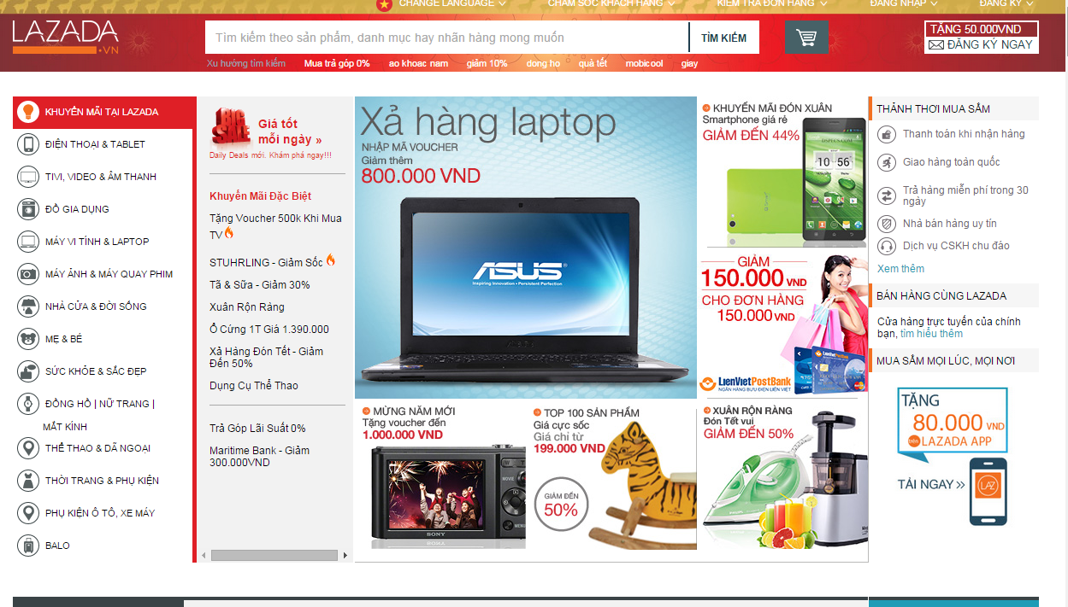
3. Một vài ứng dụng khác trên Internet
c) Thương mại điện tử

Slide 36
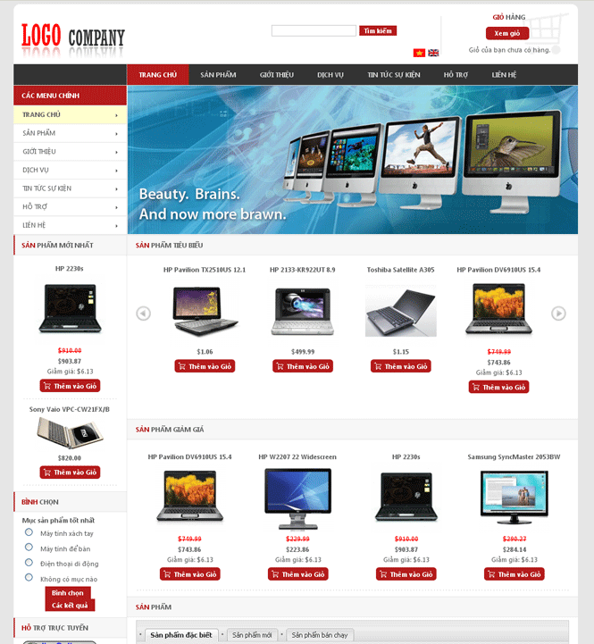
3. Một vài ứng dụng khác trên Internet
c) Thương mại điện tử

Slide 37
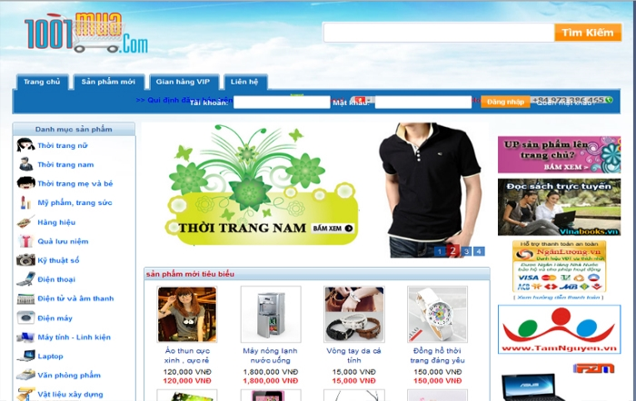
3. Một vài ứng dụng khác trên Internet
c) Thương mại điện tử

Slide 38
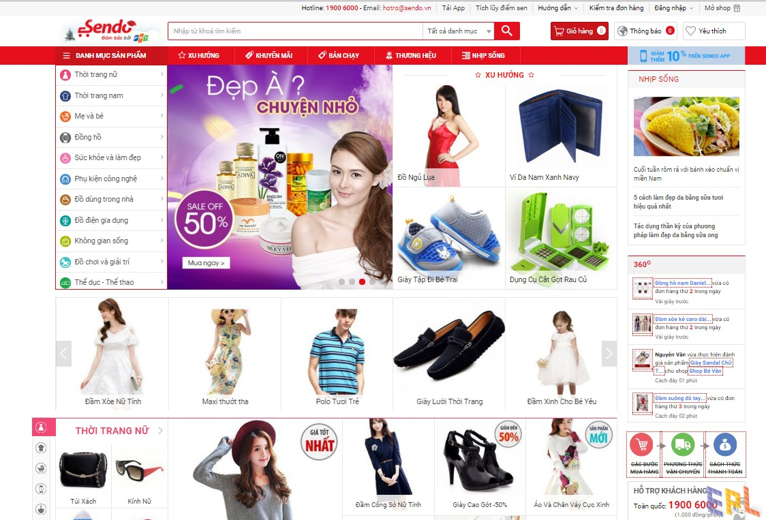
3. Một vài ứng dụng khác trên Internet
c) Thương mại điện tử
Em hãy tìm hiểu và trình bày về thương mại điện tử?
- Các doanh nghiệp, cá nhân có thể đưa nội dung văn bản, hình ảnh giới thiệu, đoạn video quảng cáo, sản phẩm của mình lên các trang web. Khi đó trang Web sẽ như các ‘chợ’ và ‘gian hàng điện tử’. Người dùng có thể truy cập vào các chợ và gian hàng điện tử đó để lựa chọn và đặt mua hàng.
- Khả năng thanh toán, chuyển khoản qua mạng cho phép người mua hàng trả tiền thông qua mạng.

Slide 39
3. Một vài ứng dụng khác trên Internet
 a) Hội thảo trực tuyến.
 b) Đào tạo qua mạng.
 c) Thương mại điện tử.
Ngoài ra chúng ta còn có thể tham gia các diễn đàn, mạng xã hội, trò chuyện trực tuyến, chơi trò chơi….

Slide 40
3. Một vài ứng dụng khác trên Internet
Tóm lại: Internet cung cấp nhiều dịch vụ và ứng dụng khác nhau như: Tổ chức và khai thác thông tin, tìm kiếm và trao đổi thông tin, đào tạo qua mạng, thương mại điện tử, ….

Slide 41
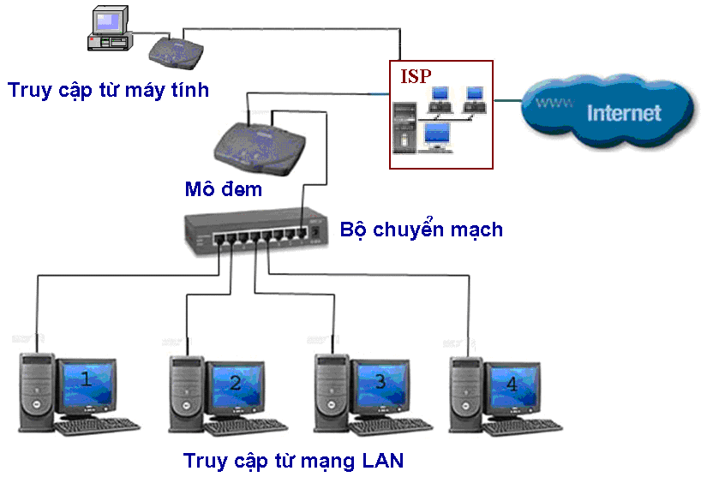
4. Làm thế nào để kết nối Internet?
Em hãy tìm hiểu và cho biết cần làm gì để có thể kết nối vào hệ thống Internet?
Notes:
41

Slide 42
4. Làm thế nào để kết nối Internet?
 Người dùng cần đăng kí với một nhà cung cấp dịch vụ Internet (ISP – Internet Service Provider) để được hỗ trợ cài đặt và cấp quyền truy cập Internet.
Nêu một số ISP ở Việt Nam mà em biết?
 Một số ISP ở Việt Nam: VNPT, Viettel, FPT, Công ty NetNam, .....
Đường trục Internet là gì?
 Đường kết nối giữa hệ thống mạng của những nhà cung cấp dịch vụ Internet gọi là đường trục Internet.

Slide 43
4. Làm thế nào để kết nối Internet?
Tóm lại: Người dung kết nối với Internet thông qua nhà cung cấp dịch vụ Internet.

Slide 44
Ghi nhớ
1. Internet là hệ thống kết nối các máy tính và mạng
máy tính ở quy mô toàn thế giới.
2. Internet cung cấp nhiều ứng dụng và dịch vụ khác nhau như:
- Tổ chức và khai thác thông tin
- Tìm kiếm và trao đổi thông tin
- Đào tạo qua mạng
- Thương mại điện tử….
3. Người dùng kết nối với internet thông qua nhà cung cấp dich vụ internet.

Slide 45
Làm thế nào để kết nối Internet?
Người dùng đăng kí với nhà cung cấp dịch vụ Internet để được hỗ trợ cài đặt Internet
Người dùng đăng kí với nhà cung cấp dịch vụ Internet để được cấp quyền truy cập Internet
Wi-Fi
Người dùng đăng kí với một nhà cung cấp dịch vụ Internet (ISP) để được hỗ trợ cài đặt và cấp quyền truy cập Internet

Slide 46
Kể tên một vài ứng dụng khác trên Internet?
Hội thảo trực tuyến
Đào tạo qua mạng
Thương mại điện tử
Các diễn đàn, mạng xã hội hoặc trò chuyện trực tuyến (chat), trò chơi trực tuyến (game online)...

Slide 47
CÂU HỎI
1. Internet là gì?
2. Một số dịch vụ trên Internet.
3. Một vài ứng dụng khác trên Internet.
4. Làm thế nào để kết nối Internet?

Slide 48
BÀI TẬP

Slide 49

Internet là ?
Một mạng của các mạng máy tính trên phạm vi toàn cầu, cho phép người dùng trao đổi thông tin, duyệt web và sử dụng các dịch vụ khác.
Một mạng các Website cung cấp các thông tin trên phạm vi toàn cầu.
Một mạng các máy tính trên phạm vi toàn cầu kết nối với nhau thông qua các chương trình duyệt web.
Mạng diện rộng các máy tính cùng sử dụng chung một trình duyệt và một hệ điều hành thống nhất.

Slide 50
Hãy chọn những phát biểu đúng trong các phát biểu sau?
Internet là mạng toàn cầu và là mạng của các mạng con. Mỗi mạng con có thể là mạng máy tính của một cá nhân, một tổ chức, một thành phố, một quốc gia hay một châu lục.
Mỗi máy tính kết nối vào mạng internet thông qua một hoặc một số máy chủ và tất cả các máy chủ được kết nối với nhau trong phạm vi toàn cầu tạo thành mạng internet.
Hai mạng con trong mạng internet có thể được kết nối với nhau bằng một giao thức khác với TCP/IP.
Mỗi khi truy cập internet, người dùng luôn phải sử dụng tất cả các dịch vụ của internet.

Slide 51
Hãy chỉ ra phát biểu sai trong các phát biểu sau:
Giao thức truyền thông Protocol là tập hợp các quy tắc quy định cách trao đổi thông tin giữa các thiết bị gửi và nhận dữ liệu trên mạng.
WWW là cách gọi tắt của Internet.
Các MT tham gia internet đều giao tiếp với nhau bằng một giao thức thống nhất (giao thức TCP/IP).
Các máy tính trong mạng LAN không kết nối Internet có thể trao đổi dữ liệu với nhau mà không cần giao thức TCP/IP.

Slide 52
Dịch vụ nào dưới đây không phải là dịch vụ trên Internet?
Tra cứu thông tin trên Web (dịch vụ trên Web)
Thư điện tử
Chuyển phát nhanh.
Quảng cáo, bán hàng trên mạng

Slide 53
Khi sử dụng máy tính để truy cập Internet và trao đổi thông tin trực tiếp với bạn, em đã sử dụng dịch vụ tương ứng nào của Internet?
Trò chuyện trực tuyến (chat) với một số bạn của em ở nước ngoài.
Gửi thư điện tử cho bạn.
Tra cứu điểm thi trên trang web của bộ giáo dục và đào tạo
Tìm tất cả các trang web có đăng thông tin về lịch sử phát triển của internet

Slide 54
Hãy chọn những dịch vụ cơ bản trên Internet mà bất kì người nào truy cập internet cũng đều có thể sử dụng?
Khai thác thông tin trên Web (dịch vụ Web).
Tìm kiếm thông tin trên Internet
Thư điện tử
Tất cả các dịch vụ trên

Slide 55
Em truy cập internet để xem thông tin và mua máy tính. Vậy em đã sử dụng dịch vụ nào?
Dịch vụ tra cứu thông tin trên Internet
Dịch vụ trò chuyện trực tuyến
Dịch vụ thương mại điện tử
Dịch vụ thư điện tử

Slide 56
Để có thể truy cập và sử dụng dịch vụ internet chúng ta cần?
Một máy tính cá nhân có vỉ mạng
Một modem và Một nhà cung cấp dịch vụ Internet (ISP)
Một đường truyền internet
Tất cả các điều kiện trên

Slide 57
Máy tính nhà em không thể truy cập được vào mạng internet. Em phải gọi điện yêu cầu dịch vụ hỗ trợ kĩ thuật của nhà cung cấp dịch vụ Internet trong trường hợp nào?
Giắc cắm dây cáp mạng vào máy tính hoặc vào môdem bị lỏng, cần cắm lại
Cáp mạng từ phía nhà cung cấp đến modem bị hỏng (bị đứt ngầm).
Hệ thống cung cấp dịch vụ internet từ phía nhà cung cấp có trục trặc
Hệ thống phần cứng của môdem bị hỏng

Slide 58
Khi máy tính A gửi thông điệp đến máy tính B trên mạng internet. Đường đi của thông điệp sẽ như thế nào?
Đường đi của thông điệp sẽ đi qua các thiết bị đầu cuối, máy chủ, các trạm trung gian theo một đường duy nhất
Đường đi của một thông điệp sẽ đi qua các thiết bị kết nối trung gian, theo một lộ trình duy nhất đã được lập trình sẵn.
Đường đi của thông điệp sẽ đi qua các thiết bị kết nối trung gian, theo một lộ trình tối ưu nhất phụ thuộc vào trạng thái hiện có của các thiết bị.
Đường đi của thông điệp sẽ đi qua tất cả các trạm trung gian, mỗi trạm một lần, cho đến khi tới đích thì dừng lại

Slide 59
Các phát biểu sau đúng hay sai? | Đ | Sai
1./Mạng máy tính trong trường học là mạng internet |  | X
2./ Vì internet là mạng của các mạng máy tính nên nếu kết nối hai mạng máy tính của hai phòng học với nhau thì nó sẽ trở thành mạng internet |  | X
3./ Có hàng trăm triệu người sử dụng internet nhưng không có ai là chủ sở hữu của nó. | x
4./ Chủ sở hữu mạng internet của một số quốc gia là các công ty cung cấp dịch vụ internet của quốc gia đó. |  | X

Slide 60
Một mạng Wan cũng có thể kết nối các máy tính trên toàn cầu. Hãy cho biết sự khác nhau giữa internet và mạng Wan?
Khác nhau:
-Mạng internet không có chủ sở hữu, phạm vi kết nối toàn cầu.
-Mạng WAN thường có chủ sở hữu như công ty, tập đoàn, tổ chức nhà nước, …và kết nối trong phạm vi rộng

Slide 61
1. Internet là gì? Hãy cho biết một vài điểm khác biệt của mạng Internet so với các mạng Lan, Wan.
2. Liệt kê một số dịch vụ trên Internet và cho biết lợi ích khi sử dụng các dịch vụ đó.
3. Sau khi sưu tầm được nhiều ảnh đẹp về phong cảnh quê hương em, nếu muốn gửi cho các bạn ở xa, em có thể sử dụng dịch vụ nào trên Internet?
4. Khi đặt mua vé xem một trận bóng đá của đội bóng em yêu thích qua Internet, em đã sử dụng loại dịch vụ nào trên Internet?
5. Dịch vụ nào của Internet được nhiều người sử dụng nhất để xem thông tin?
6. Làm thế nào để máy tính của em có thể kết nối được với mạng Internet?
7. Em hiểu thế nào về câu nói Internet là mạng của các mạng máy tính?

Slide 62
Thực hành:
Em hãy sử dụng máy tính truy cập và tìm hiểu về mạng internet

